Slide 1
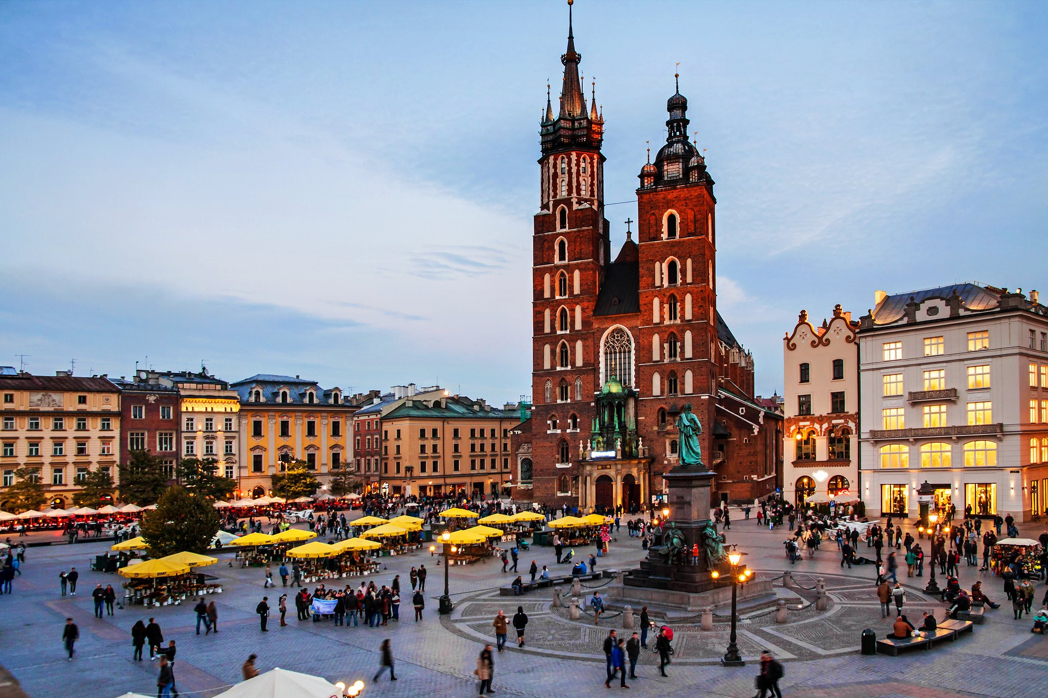
Gedenkstättenfahrt
vom 7.9. bis 12.9.2025 nach Breslau/Auschwitz/Krakau
Herzlich willkommen
Notes:
9

Slide 2
Gedenkstättenfahrt
vom 7.9. bis 12.9.2025 nach Breslau/Auschwitz/Krakau
Geplantes Programm
Notes:
9

Slide 3
Sonntag, 7.9.
Ca. 6.00 Uhr
Abfahrt von Rietberg nach Breslau
Ca. 18 Uhr
Ankunft im Hotel
Ab 18.00 Uhr
Abendliche Erkundung von Breslau
Abendessen individuell

Slide 4
Montag, 8.9.
Ca. 7.30 Uhr
Bustransfer nach Oswiecim
11.00 Uhr
Zimmerbelegung im Centrum Dialog und im Hotel Olecki
13.00 Uhr
Mittagessen im Centrum für alle

Slide 5
Montag, 8.9.
14.00 Uhr bis 17.30 Uhr
Besuch des „Stammlagers“ (Auschwitz I)
Rundgang, Diskussion in 6 Gruppen
18.00 Uhr
Abendessen im Centrum Dialog für alle
19.00 Uhr
Freizeit

Slide 6
Dienstag, 9.9.
7.30 Uhr Frühstück
Anschließend „Projekttag“ in 6 Gruppen, die den ganzen Tag so zusammen sind

Slide 7
Dienstag, 9.9.
Unterschiedliche Projekte und Workshops in 3 Zeitschienen:
09.00 Uhr – 11.00 Uhr
11.30 Uhr – 13.30 Uhr
15.00 Uhr – 17.00 Uhr
Stadtführung mit Synagogenbesuch
Kunstausstellung
Reflexionsrunden
Workshops des Museums Auschwitz

Slide 8
Dienstag, 9.9.
18.00 Uhr
Abendessen für alle im Centrum Dialog
19.00 Uhr
Freizeit

Slide 9
Mittwoch, 10.9.
8.00 Uhr
Frühstück
9.00 Uhr – 13.00 Uhr
Bustransfer nach Auschwitz-Birkenau (Auschwitz II) – Führungen
13.15 Uhr
Mittagessen für alle im Centrum Dialog

Slide 10
Mittwoch, 10.9.
15.00 Uhr
Gespräch mit einem oder zwei Zeitzeugen
18.00 Uhr
Abendessen für alle im Centrum Dialog
19.00 Uhr
Freizeit

Slide 11
Donnerstag, 11.9.
7.30 Uhr
Frühstück
Anschl. Bustransfer nach Krakau
11.30 Uhr
Stadtführung zur polnischen und jüdischen Geschichte
14.00 Uhr
Einchecken im Hotel

Slide 12
Donnerstag, 11.9.
15.00 Uhr bis 18.00 Uhr
Besichtigungen im jüdischen Kasimierz- Viertel nach Wahl (Synagoge oder Schindlers Fabrik) – Freizeit
Ab 18.30 Uhr
Abendliche Erkundung von Krakau

Slide 13
Freitag, 12.9.
8.00 Uhr
Rückfahrt nach Deutschland
Ankunft ca. 22 Uhr

